Slide 1

So sánh String, StringBuilder và StringBuffer trong Java
Thực hiện
Nguyễn Trọng Thuận
Java SE8 Fundamentals

Slide 2
Nội dung
Sơ đồ kế thừa
So sánh tổng quan
Ví dụ về hiệu suất
So sánh phương thức
Java SE8 Fundamentals

Slide 3
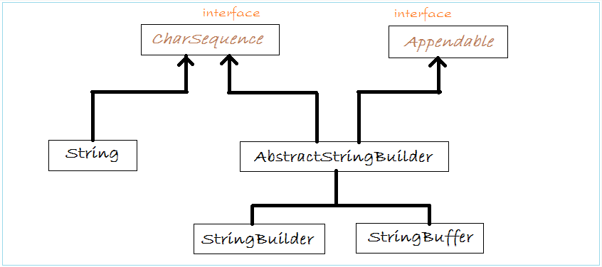
Sơ đồ kế thừa
Java SE8 Fundamentals
Notes:
Trong C++ cũng có tham số dòng lệnh, nên tìm hiểu xem trong Java có tham số dòng lệnh hay không , và cách thức hoạt động của nó có khác gì so với C++ hay không.

Slide 4
So sánh tổng quan
 | String | StringBuilder | StringBuffer
Dữ liệu | Không thể hay đổi (Inmmutable) | Có thể thay đổi (mutable) | Có thể thay đổi (mutable)
Kích thước dữ liệu | Nhỏ và vừa | Lớn | Lớn
Đa luồng | Không | Không | Có
An toàn luồng (Safe Thread) | Có | Không | Có
Hiệu suất | Chậm nhất | Nhanh nhất | Chậm hơn StringBuilder
Nơi lưu trữ dữ liệu | Constant String Pool | Heap | Heap
Nạp chồng hàm equal() | Có | Không | Không
Java SE8 Fundamentals

Slide 5
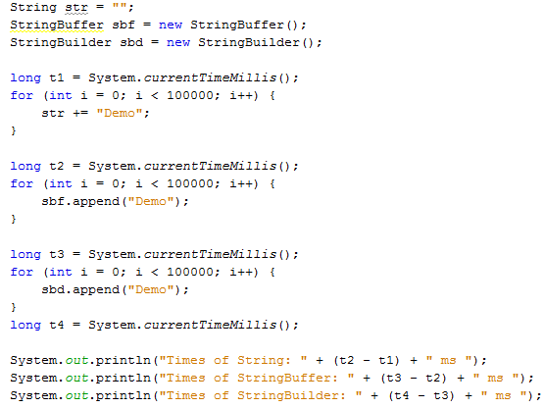

Ví dụ về hiệu suất
Ví dụ so sánh hiệu suất của String, StringBuffer và StringBuilder
Kết quả:
StringBuilder chạy nhanh nhất.
StringBuffer chạy chậm hơn.
String chạy chậm nhất.
Java SE8 Fundamentals

Slide 6



So sánh phương thức
Phương thức | String | StringBuilder/StringBuffer
Chuyển đổi chuỗi thành chữ hoa | toUpperCase() | Không
Chuyển đổi chuỗi thành chữ thường | toLowerCase() | Không
Bỏ khoảng trắng trước và sau chuỗi | trim() | Không
Java SE8 Fundamentals

Slide 7






So sánh phương thức
Phương thức | String | StringBuilder/StringBuffer
Lấy ký tự tại một vị trí bất kì | charAt() | charAt()
Độ dài chuỗi | length() | length()
Thay thế | replace(oldStr, newStr) | replace(start, end, string)
Java SE8 Fundamentals

Slide 8





So sánh phương thức
Phương thức | String | StringBuilder/StringBuffer
Nối vào cuối chuỗi | concat(str) | append(str)
Vị trí xuất hiện của chuỗi | indexOf() | indexOf(str)
Xóa kí tự trong chuỗi tại vị trí | Không | deleteCharAt(index)
Java SE8 Fundamentals

Slide 9


So sánh phương thức
Phương thức | String | StringBuilder/StringBuffer
Đảo ngược chuỗi | Không | reverse()
Chèn chuỗi vào vị trí | Không | insert(index, str)
Xóa kí tự trong chuỗi tại vị trí | Không | deleteCharAt(index)
Java SE8 Fundamentals

Slide 10





So sánh phương thức
Phương thức | String | StringBuilder/StringBuffer
Mã hóa chuỗi | hashCode() | hashCode()
So sánh chuỗi | compareTo(str) | Không
Tạo chuỗi con từ vị trí | substring(index) | substring(index)
Java SE8 Fundamentals

Slide 11
Tài liệu tham khảo
Java SE8 Fundamentals Part2 Trung tâm tin học Đại học Khoa học tự nhiên – Khuất Thùy Phương.
http://www.tutorialspoint.com/java/java_strings.htm
Java SE8 Fundamentals

Slide 12

Java SE8 Fundamentals

